Slide 1
PREMO ENAKOMERNO GIBANJE
Avtor: Luka Ogrič
Mentorica: Polona Theuerschuh
8.B razred
Notes:
Pozdravljeni, danes vam bom povedal nekaj več o premo enakomernem gibanju.
V naprej se opravičujem, ker bom nekaj osnovnih stvari še enkrat ponovil zaradi tega, ker se nekatere stvari spremenijo.

Slide 2
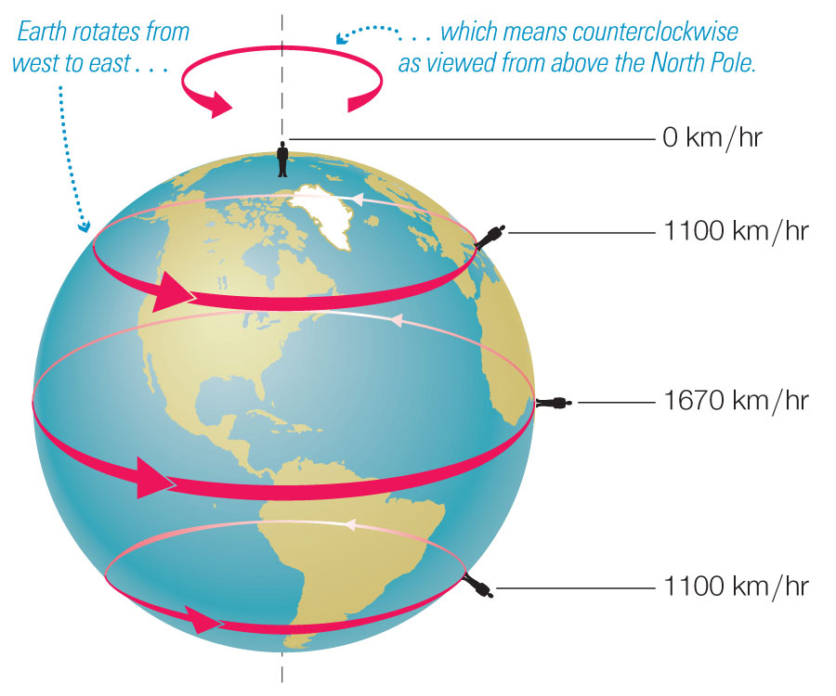
Gibanje
Svet je v neprestanem gibanju. To opazimo na vsakem koraku:
  Zemlja

Slide 3
Kaj je gibanje?
Gibanje je spreminjanje lege telesa glede na okolico.
Pri gibanju nas torej zanimajo lega, premik, hitrost.
Notes:
Pri opazovanju gibanja spremljamo tudi smer gibanja teles. Telesa se lahko premikajo v ravni smeri. Tir gibanja je premica. Kadar smer gibanja telesa ne leži na premici je gibanje krivo.
Pri gibanju opazimo tudi spremembe hitrosti gibanja. Glede na hitrost poznamo enakomerna gibanja (hitrost se ne spreminja) in neenakomerna gibanja (hitrost se spreminja).

Slide 4
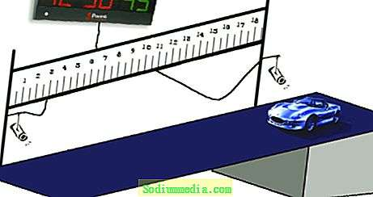
Gibanje telesa opišemo…
Če znamo odgovoriti na dve vprašanji:
  KDAJ?
  KJE?

Slide 5
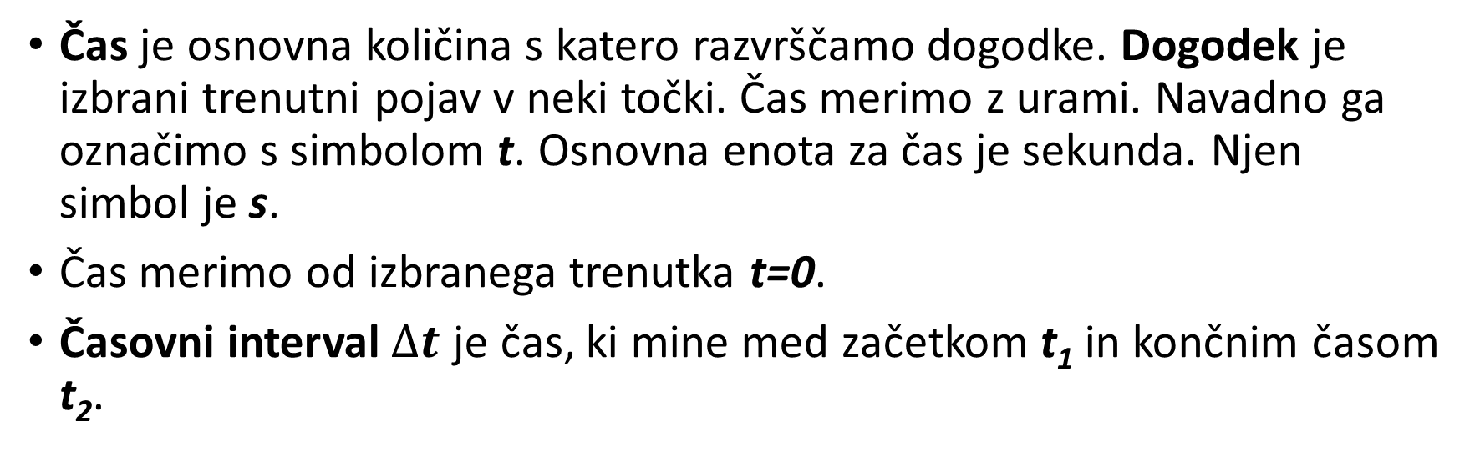
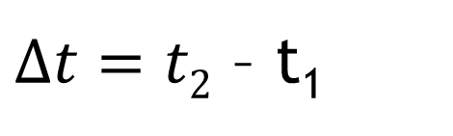
Kdaj?
Čas je osnovna količina s katero razvrščamo dogodke. Dogodek je izbrani trenutni pojav v neki točki. Čas merimo z urami. Navadno ga označimo s simbolom t. Osnovna enota za čas je sekunda. Njen simbol je s.
Čas merimo od izbranega trenutka t=0.
Časovni interval$∆t$ je čas, ki mine med začetkom t₁ in končnim časom t₂.
$∆t=t2$ – t₁
Notes:
Na vprašanje KDAJ odgovorimo tako, da podamo čas.
Čas je osnovna količina s katero razvrščamo dogodke. Dogodek je izbrani trenutni pojav v neki točki. Čas merimo z urami. Navadno ga označimo s simbolom t. Osnovna enota za čas je sekunda. Njen simbol je s. Daljše enote so minita, ura, dan, mesec…
Čas merimo od izbranega trenutka t=0., tako kot naredimo, ko sprožimo štoparico. Če čas podamo s datumom, je t=0 dogovorjen.

Slide 6
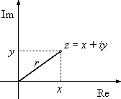
Kje?
Lega telesa v prostoru.
Lego teles podajamo s krajevnim vektorjem v koordinatnem sistemu.
Koordinatni sistem sestavljajo koordinatno izhodišče in tri osi: x, y, z.
r=(x,y,z)
Notes:
Na vprašanje KJE odgovorimo tako, moramo opisati LEGO telesa v prostoru.
Lego teles podajamo s krajevnim vektorjem v koordinatnem sistemu.
Koordinatni sistem sestavljajo koordinatno izhodišče in tri osi: x, y, z.
Koordinatni sistem v katerem s tremi osmi (koordinatami) enolično določimo lego točke.
Koordinatno izhodišče je izbrana izhodiščna točka, glede na katero merimo lego telesa v prostoru.
Koordinatna os je usmerjena premica. Ki gre skozi koordinatno izhodišče. Na njej je določena smer in enota. Na osi odberemo koordinato telesa.
Koordinatni sistem skupaj z uro imenujemo OPAZOVALNI SISTEM!!

Slide 7
Premo enakomerno gibanje
Premo enakomerno gibanje.
Mirovanje.
Prvi Newtonov zakon.
Notes:
Premo enakomerno gibanje je poseben primer premega gibanja, pri katerem se telo giblje po premici, hitrost telesa pa se s časom ne spreminja. Poseben primer premo enakomernega gibanja je mirovanje. Premo enakomerno gibanje je nepospešeno gibanje, saj je pospešek pri takem gibanju enak nič.
Če telo miruje ali se giblje premo enakomerno, nanj ne deluje nobena sila ali pa je vsota vseh sil, ki delujejo nanj enaka nič. (prvi Newtonov zakon).

Slide 8
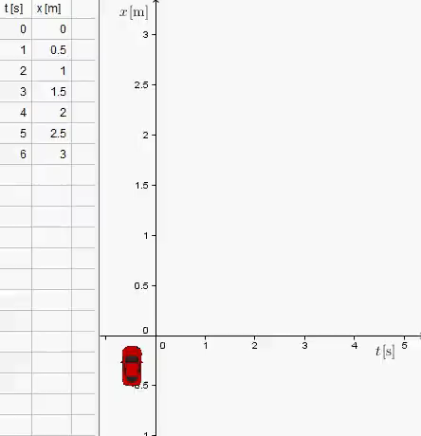
Premo enakomerno gibanje - primer
Na animaciji vidimo spreminjanje lege avtomobila v odvisnosti od časa.
Notes:
Avtomobilček na baterije vključimo in spustimo, da se giblje naravnost po tleh. Bolj natančno opazujemo del njegovega gibanja, ki ga ponazorimo tudi s preglednico in grafom.
Na animaciji vidimo spreminjanje lege avtomobila v odvisnosti od časa.

Slide 9
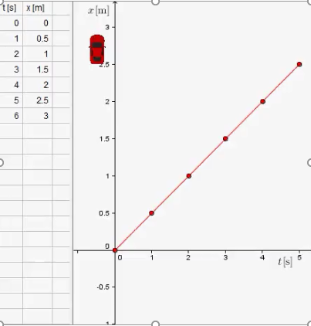
Razlaga primera
Gibanje avtomobilčka, ki je prikazan na animaciji, je premo , ker se giblje naravnost.
Avtomobilček na animaciji se giblje enakomerno, ker v enakih časovnih intervalih prevozi enako pot. To pomeni, da se mu med gibanjem hitrost ne spreminja.
Notes:
Glede na tir poznamo premo in krivo gibanje. Gibanje avtomobilčka, ki je prikazan na animaciji, je Premo, ker se giblje naravnost.
Glede na hitrost pa je gibanje lahko enakomerno ali neenakomerno. Avtomobilček na animaciji se giblje enakomerno, ker v enakih časovnih intervalih prevozi enako pot. To pomeni, da se mu med gibanjem hitrost ne spreminja.

Slide 10
Razlaga primera
Avtomobilček v 4 sekundah prepotuje razdaljo 2 metra. Da prevozi 1 meter, potrebuje 2 sekundi.
Izračunajmo hitrost avtomobilčka, ki v 6s prevozi 3m
Notes:
Iz preglednice ali z grafa lahko odčitamo vrednosti prevožene poti v izbranem časovnem obdobju. Dopolnite.
Avtomobilček v 4 sekundah prepotuje razdaljo 2 metra. Da prevozi 1 meter, potrebuje 2 sekundi.
Iz preglednice ali z grafa lahko odčitamo vrednosti prevožene poti v izbranem časovnem obdobju.
Avtomobilček v 6 sekundah prepotuje razdaljo 3 metre. Da prevozi pol metra, potrebuje 1 sekundo.
Če bi se avtomobilček gibal še naprej premo enakomerno, bi v 1 minuti prevozil 30 metrov.

Slide 11
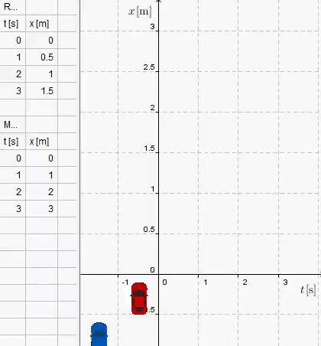
Različna hitrost
Primerjava dveh avtomobilov med seboj.
Spreminjanje lege x v odvisnosti od časa t.
Notes:
Na animaciji opazuj gibanje rdečega in modrega avtomobilčka ter iz tabele in z grafa primerjamo med seboj prikaz spreminjanja lege x v odvisnosti od časa t.

Slide 12
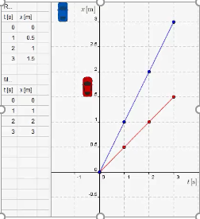
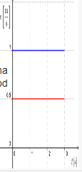
Različna hitrost
Modri avtomobilček ima večjo hitrost in v nekem časovnem intervalu prevozi daljšo pot kot rdeči.
Avtomobilčka se gibljeta premo enakomerno, zato se jima hitrost med gibanjem ne spreminja.
Sprememba lege Δx je pot, ki jo telo prepotuje v nekem časovnem intervalu. Pot s, ki jo telo prepotuje v času t, je odvisna od hitrosti, s katero se telo giblje.
s=v⋅t
Notes:
Modri avtomobilček ima večjo hitrost in v nekem časovnem intervalu prevozi daljšo pot kot rdeči. Zato je premica, ki predstavlja odvisnost poti od časa modrega avtomobilčka, bolj strma kot premica, ki predstavlja odvisnost poti od časa rdečega avtomobilčka.
Avtomobilčka se gibljeta premo enakomerno, zato se jima hitrost med gibanjem ne spreminja. Graf odvisnosti hitrosti od časa za tako gibanje je vodoravna ravna črta.
Sprememba lege Δx je pot, ki jo telo prepotuje v nekem časovnem intervalu. Pot s, ki jo telo prepotuje v času t, je odvisna od hitrosti, s katero se telo giblje.
S je pot, v je hitrost, t je čas!!!

Slide 13
Viri in literatura:
Dr. Aleš Mohorič, mag. Vitomir Babič, FIZIKA 1: učbenik za fiziko v 1.letniku gimnazij in štiriletnih strokovnih šol, Ljubljana: Mladinska knjiga 2012. ISBN 978-961-01-2102-2
E učbenik [spletni vir]. [Citirano 10.dec.2019; 17.23] dostopno na spletnem naslovu: https://eucbeniki.sio.si/fizika8/149/index.html
E učbenik [spletni vir]. [Citirano 11.dec.2019; 19.44] dostopno na spletnem naslovu: https://eucbeniki.sio.si/fizika9/169/index.html

Slide 14
Viri slik:
Slika 1:https://grade8science.com/1-3-1-how-is-earth-moving-in-our-solar-system/
Slika 2:http://www2.arnes.si/~oskratl1s/fizika/vsebine%208%20razred/Oblike%20gibanja.pdf
Slika 3:https://sl.sodiummedia.com/3964985-physics-body-movement-on-an-inclined-plane-examples-of-solutions-and-tasks
Slika 4:https://www.google.si/imgres?imgurl=http://holo.hr/Portals/0/Formule/Mat03-03_files/image001.gif&imgrefurl=http://instrukcije-poduka.blogspot.com/2012/11/instrukcije-matematika-modul.html&h=137&w=168&tbnid=A9VbtO9WAD22CM&tbnh=137&tbnw=168&usg=K_uQ6xORkpP1xyJrApiDI8r5xX4Yk=&hl=sl&docid=RZSpsBBkHoDjwM&itg=1
Slika 5:https://eucbeniki.sio.si/fizika9/169/index.html
Slika 6:https://eucbeniki.sio.si/fizika9/169/index.html
Slika 7:https://eucbeniki.sio.si/fizika9/169/index.html
Slika 8:https://eucbeniki.sio.si/fizika9/169/index1.html
Slika 9:https://eucbeniki.sio.si/fizika9/169/index1.html
Slika 10:https://eucbeniki.sio.si/fizika9/169/index1.html

Slide 15
HVALA ZA VAŠO POZORNOST

